Slide 1
Xây dựng game Flappy Bird
Lê Bảo Chi 20140413
Nguyễn Tiến Thạo 20144161

Slide 2
Nội dung
Bài tập lớn OOP - Nhóm 19- Đề tài 13
Giới thiệu về Đề tài
Phân tích thiết kế
Công nghệ và thuật toán sử dụng
Chương trình minh họa
Đánh giá ưu nhược điểm

Slide 3
1. Giới thiệu về Đề tài
Bài tập lớn OOP - Nhóm 19- Đề tài 13
Giới thiệu sơ qua về đề tài
  Xây dựng game flappy bird
  Cách chơi game flappy bird
Phân công công việc cho các thành viên trong nhóm (chi tiết)

Slide 4
2. Phân tích thiết kế
Bài tập lớn OOP - Nhóm 19- Đề tài 13
Biểu đồ use case
Có thể đưa ra 1 biểu đồ trình tự cho 1 use case quan trọng của hệ thống
Biểu đồ lớp

Slide 5
3. Công nghệ sử dụng
Bài tập lớn OOP - Nhóm 19- Đề tài 13
  Lập trình hướng đối tượng
  Ngôn ngữ lập trình java
  Ưu điểm:
    Là ngôn ngữ thuần hướng đồi tượng
    Cú pháp gần gũi với các ngôn ngữ đã học như C/C++
    Sử lý đồ họa dễ dàng
    Sử lý âm thanh dễ dàng.

Slide 6
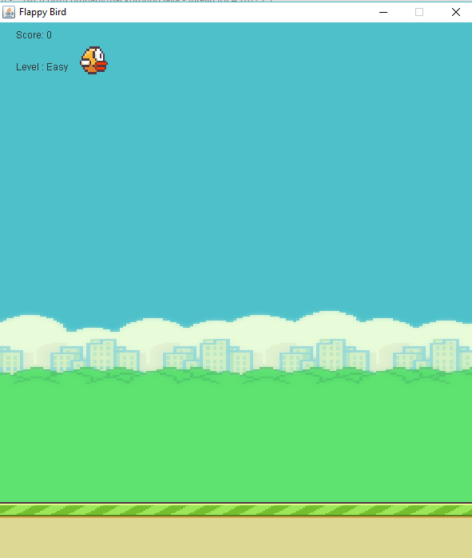
4. Chương trình minh họa
Bài tập lớn OOP - Nhóm 19- Đề tài 13
Chạy thử chương trình minh họa

Slide 7
5. Đánh giá ưu nhược điểm
Bài tập lớn OOP - Nhóm 19- Đề tài 13
Ưu điểm:
  Nhóm đã hoàn thành cơ bản các yêu cầu đã đặt ra.
Nhược điểm:
  Xử lý giao diện còn chưa được sinh động
Hướng phát triển thêm:
  Thêm các chế độ chơi khác nhau cho người chơi.
  Xử lý giao diện thêm làm cho game thêm sinh động.

Slide 8
Cảm ơn thầy và các bạn đã chú ý!
Bài tập lớn OOP - Nhóm 19 - Đề tài 13

